Slide 1
Projekat razvoja radne snage i većeg pristupa tržištima Workforce and Higher Access to Markets (WHAM) Activity
Ova prezentacija je omogućena od strane Američkog naroda kroz Američku agenciju za međunarodni razvoj (USAID). Sadržaj prezentacije je isključiva odgovornost IESC i ne odražava nužno stav USAID-a i/ili Vlade Sjedinjenih Američkih Država.
Notes:
Workforce and Higher Access to Markets (WHAM) Activity.
Export driven-growth to EU and regional markets
Define new terms – common vocabulary Activity versus program or project
Interventions versus components
RFA
APS
Concept note
Client partners
Client = USAID
Cost-share
Private sector funds leveraged
GoBiH
FBiH
RS
Federation
SOW
Volunteer expert (VE)
Entities and Districts and Municipalities
E.g. Entity: Federation of Bosnia and Herzegovina (FBiH)
E.g. Entity: Republika Srpska (RS)
E.g. District: Brčko District (BD)
In FBiH there is a second political division called Cantons. The other entities RS and BD don’t have Cantons
Other terms?
Version: July 9. Includes Boris inputs and Gaby’s work on VE section.
`

Slide 2
Šta je „Projekat razvoja radne snage i većeg pristupa tržištima (WHAM)“ i šta namjerava postići?
Projekat razvoja radne snage i većeg pristupa tržištima je novi trogodišnji projekat finansiran od strane USAID-a. Dizajniran je na način da stimuliše kreiranje novih radnih mjesta kroz unapređenje trgovinske integracije BiH i ekspanzije na tržišta EU i regionalna tržišta.
Ovaj projekat planira ovo postići putem programa grantova koji će biti otvoren za kvalifikovana lokalna mala i srednja preduzeća (MSP) i/ili grupu organizacija/preduzeća koje rade zajedno kao i posrednike (npr. privredne komore, razvojne agencije, poslovne asocijacije/udruženja, i sl.).
Prioritet i fokus projekta će biti brzo-rastuća, izvozno orijentisana preduzeća, sa ciljem proširenja kapaciteta, pristupa novim tržištima i sposobnosti generisanja novih radnih mjesta.

Slide 3
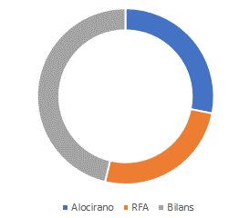
WHAM Fond Bespovratnih (Grant) Sredstava

Slide 4
Koji su glavni ciljevi projekta?
50% mladi
30% žene
1545 radnih mjesta
30% povećanje izvoza
50% povećanje prodaje

Slide 5
Koji su ciljani sektori projekta?
Grantovi su namjenjeni za organizacije, mala i srednja preduzeća ili grupu organizacija/preduzeća iz sljedećih sektora:
Drvoprerada
Metaloprerada
Tektil, obuća & koža

Slide 6
Glavna područja intervencije
Unapređenje radne snage u ciljanim sektorima kroz razvoj partnerstava između javnog i privatnog sektora za dijeljenje troškova zapošljavanja i prekvalifikacije radne snage za potrebne vještine
Povećanje pristupa tržištima kroz podršku preduzećima u ciljanim sektorima da identificiraju, i pristupe novim tržištima.
Poboljšanje kvaliteta proizvoda, kao i uvođenje novih tehnologija za upravljanje kvalitetom i certificiranje, putem podrške preduzećima u ciljanim sektorima da uvedu sisteme upravljanja kvalitetom, tehnološke nadogradnje i potrebnu certifikaciju proizvoda i usluga potrebnih za pristup međunarodnim tržištima

Slide 7
Kakva vrsta podrške je dostupna kroz „Projekat razvoja radne snage i većeg pristupa tržištima (WHAM)“
Neki od primjera podrške koji su dostupni kroz WHAM uključuju:
Sufinansiranje/podrška obuke (prekvalifikacije) radne snage za sticanje neophodnih vještina u ciljnim sektorima.
Podrška preduzećima prilikom izlaganja na glavnim regionalnim i međunarodnim sajmovima (trgovačkim misijama, B2B)
Podrška pri identifikovanju ciljanih tržišta, formiranja agentske mreže, i sl.
Podrška pri razvoju novih proizvoda, uvođenje novih tehnologija, izradi promotivnih materijala, brendinga i sl.
Podrška pri uspostavljanju sistema kvaliteta i/ili certifikacije proizvoda/pogona

Slide 8
Ekspertni volonteri
IESC organizacija je osnovana 1960 god. od strane poduzetnika i filantropa koji su prepoznali potrebu da iskusni i uspješni poslovni ljudi obezbjede tehničku i menadžment podršku zemljama u razvoju.
IESC raspolaže sa velikom bazom iskusnih profesionalaca iz raznih industrijskih sektora, finansijskih institucija, IT preduzeća, i drugih oblasti.
Ukoliko smatrate da možete imati koristi od ekpertize volontera, takav zahtjev možete uključiti u Vašu koncept notu i projektnu aplikaciju.

Slide 9
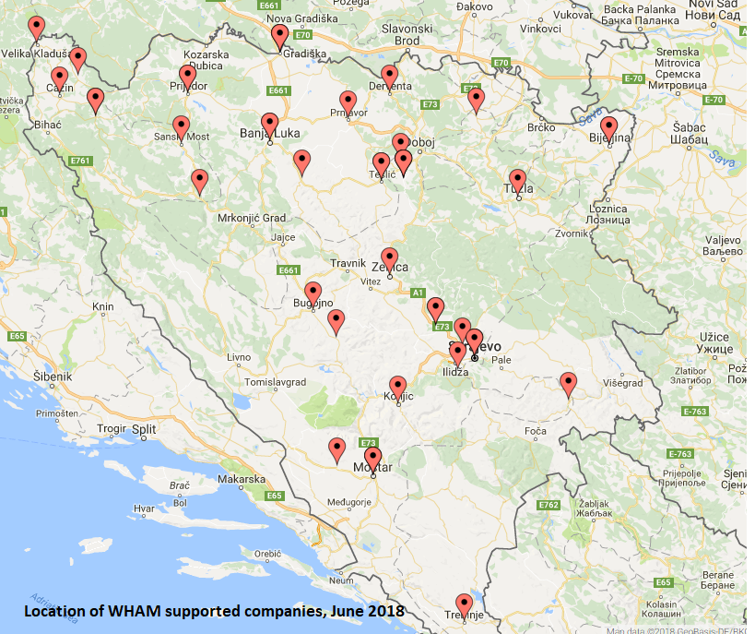
WHAM Trenutni Korisnici

Slide 10
WHAM Proces Dodjele Bespovratnih Sredstava
Javni Poziv
Koncept Nota
Grant Aplikacija
Grant Ugovor
Novo radno mjesto/Povećanje izvoza i/ili prodaje
Refundacija troškova

Slide 11
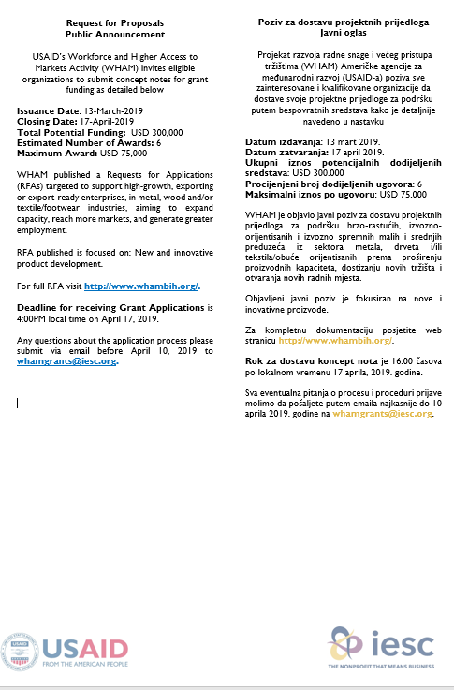
Novi javni poziv za WHAM grant sredstva

Slide 12
Novi javni poziv za WHAM grant sredstva
WHAM je 13.03.2019 objavio novi javni poziv za dostavu projektnih prijedloga za podršku brzo-rastućih, izvozno-orijentisanih i izvozno spremnih malih i srednjih preduzeća iz sektora metala, drveta i/ili tekstila/obuće orijentisanih prema proširenju proizvodnih kapaciteta, dostizanju novih tržišta i otvaranju novih radnih mjesta.
Javni poziv je objavljen na oficijelnoj web stranici USAID WHAM Projekta te se može pristupiti putem web linka www.whambih.org/apply
Rok za dostavljanje grant aplikacija: 17 april, 2019 .g.
Ukupni iznos potencijalnih dodjeljenih sredstava: $ USD 300,000 ($1.65 miliona totalni iznos grant fonda USAID WHAM Projekta)
Procjenjeni broj dodjeljenih ugovora: 6
Maksimalni iznos po ugovoru: $75,000
Kategorije grantova:
Mali grantovi – do $20,000
Srednji grantovi - $30,000 - $60,000
Veliki grantovi - $70,000 - $100,000

Slide 13
Novi javni poziv za WHAM grant sredstva
Objavljeni javni poziv fokusiran je na:
Razvoj novih i inovativnih proizvoda;
Istraživanje i uvođenje novih tehnologija i procesa u proizvodnji; i
Promovisanje i marketing proizvoda, kao i veća penetracija na međunarodna tržišta.
Rok za dostavu grant aplikacija je 16:00 časova po lokalnom vremenu 17 aprila, 2019 godine.
Sva eventualna pitanja o procesu i proceduri prijave molimo da pošaljete putem emaila najkasnije do 10 aprila 2019 godine na whamgrants@iesc.org.

Slide 14
Za sve dodatne informacije možete nas kontaktirati:
Amar Brkan
Tel: + 387 33 866 891
abrkan@iesc.org
Web Stranica: www.whambih.org

Slide 15
HVALA NA PAŽNJI

Slide 16
PITANJA I DISKUSIJA

